Slide 1
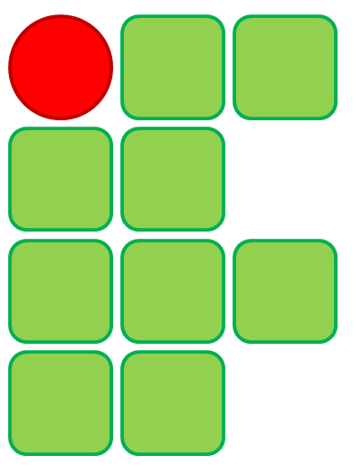

IFMG / Campus Ibirité
Semanas de Integração 2022
(07/02/2022 – 18/02/2022)
Técnico em Automação Industrial
Integrado ao Ensino Médio
(3º ano)

Slide 2
Data: 07/02/2022 (segunda-feira)
Horário: 8h – 11h
Atividade: conversa com a coordenação de curso e passeio pelo campus.
Público: todo(a)s o(a)s estudantes da turma.
Local: Sala 304 (3º andar).
Responsável: Professor Diogo (diogo.sampaio@ifmg.edu.br).

Slide 3
Data: 08/02/2022 (terça-feira)
Neste dia, não estão previstas atividades escolares presenciais para a turma, e o(a)s estudantes poderão ficar em casa.
A Coordenação de Curso passará para a turma uma atividade escolar, que poderá ser resolvida em casa por todo(a)s estudantes.

Slide 4
Data: 09/02/2022 (quarta-feira)
Horário: 8h – 11h
Atividade: Conversa com os diretores.
Público: todo(a)s o(a)s estudantes da turma.
Local: no 1º andar, sob as tendas.
Responsáveis: diretores do IFMG / Campus Ibirité.

Slide 5
Data: 10/02/2022 (quinta-feira)
Neste dia, não estão previstas atividades escolares presenciais para a turma, e o(a)s estudantes poderão ficar em casa.
A Coordenação de Curso passará para a turma uma atividade escolar, que poderá ser resolvida em casa por todo(a)s estudantes.

Slide 6
Data: 11/02/2022 (sexta-feira)
Horário: 8h – 11h
Atividade: Semana Robótica em Foco.
Público: todo(a)s o(a)s estudantes da turma.
Local: Lab. de Computação – Sala 210.
Responsável: Professor Carlos Dias (carlos.dias@ifmg.edu.br).

Slide 7
Data: 14/02/2022 (segunda-feira)
Horário: 8h – 11h
Atividade: Semana Robótica em Foco.
Público: todo(a)s o(a)s estudantes da turma.
Local: Área externa, sob as tendas (1º andar).
Responsável: Equipe CEFET/MG.

Slide 8
Data: 15/02/2022 (terça-feira)
Horário: 8h – 11h
Atividade: Semana Robótica em Foco.
Público: todo(a)s o(a)s estudantes da turma.
Local: Lab. de Eletrônica – Sala 110 e Lab. Circuitos – Sala 109.
Responsável: Professor Elias Freitas (elias.freitas@ifmg.edu.br).

Slide 9
Data: 16/02/2022 (quarta-feira)
Horário: 8h – 11h
Atividade: Circuitos elétricos (atividade para metade da turma).
Público: estudantes da turma onde a letra inicial do 1º nome vai de A até M.
Exemplo: João.
Local: Laboratório de Eletrônica - Sala 110 (1º andar).
Responsável: Professor Igor Vilela (igor.vilela@ifmg.edu.br).

Slide 10
Data: 17/02/2022 (quinta-feira)
Horário: 8h – 11h
Atividade: Práticas corporais.
Público: a atividade será ofertada entre 8h e 9h30 para metade da turma; e entre 9h30 e 11h para a outra metade da turma.
Local: Sala 409 (4º andar), ou na Sala 304 (3º andar).
Responsável: Professor Simone Meurer (simone.meurer@ifmg.edu.br).

Slide 11
Data: 18/02/2022 (sexta-feira)
Horário: 8h – 11h
Atividade: Circuitos elétricos (atividade para metade da turma).
Público: estudantes da turma onde a letra inicial do 1º nome vai de N até Z.
Exemplo: Renata.
Local: Laboratório de Circuitos Elétricos - Sala 109 (1º andar).
Responsável: Professor Igor Vilela (igor.vilela@ifmg.edu.br).

